Slide 1
Generative Adversarial Networks
By: Dr. Ian goodfellow
Presented by: Guy hudara

Slide 2
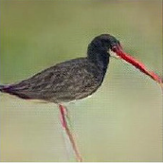
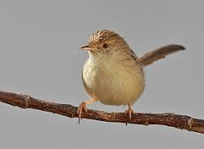
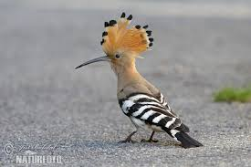
What do you see in these pictures?
Notes:
נתחיל בשאלה: מה רואים בתמונות שלהלן? ציפורים? איזה ציפורים?
בתמונה הימנית רואים דוכיפת, בתמונה האמצעית רואים פשוש, אבל איזה ציפור רואים בתמונה השמאלית?
התשובה היא, שהציפור בתמונה השמאלית לא קיימת במציאות. אין ציפור כזאת, אף צלם לא צילם את זה, מחשב יצר את התמונה. איך? בעזרת מודל גנרטיבי

Slide 3
Roadmap
Generative Models
How do generative model works?
How do GAN work?
Research Frontiers
Notes:
נתחיל בלתאר באופן כללי מהו מודל גנרטיבי
נמשיך בלהבין כיצד עובדים מודלים גנרטיבים באופן כללי. נראה כמה דוגמאות (אם כי לא נכנס לפרטים שלהם)
ואחר"כ נתרכז ב GAN – נלמד ונבין מהו
ולבסוף לנעבור על כיווני מחקר חדשים בתחום – ומה יש עוד לחקור

Slide 4
Generative Models
Given a training data, generate new samples from the same distribution

Slide 5
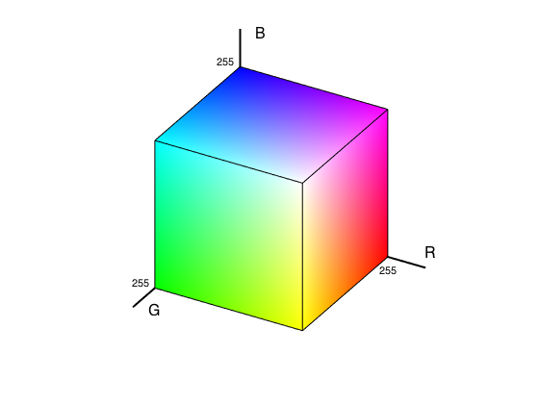
Toy Example
https://www.c4dcafe.com/ipb/forums/topic/92173-how-does-one-make-a-rgb-gradient-that-acts-like-uv-map/
Notes:
ניקח לדיגמא את מרחב הצבעים שאתם רואים לפנכם. קוביה בעלת 3 מימדים כשכל מימד מתאר צבע אחר מיתוך ה- RGB
נניח ונותנים לי אוסף של 50 פיקסלים כולם בגוונים מסויימים של אפור ומבקשים ממני לתת חזרה פיקסלים נוספים באותו הגוון
מודל גנרטיבי ימקם את הפיקסלים בתוך המרחב, ויגלה שכולם מרוכזים באיזור מסויים בתוכו

Slide 6

Toy Example
https://www.c4dcafe.com/ipb/forums/topic/92173-how-does-one-make-a-rgb-gradient-that-acts-like-uv-map/
Notes:
אם נצליח להגדיר את האיזור האפור באופן מדוייק ככל האפשר, נוכל למצוא פיקסלים נוספים באותו הגוון, ובכך "לייצר" עוד ועוד פיקסלים באותו הגוון
כשאני אומר "להגדיר את האיזור" – ברמה המתמטית הכוונה לפונקציית הצפיפות של הפיקסלים הנתונים – זו למעשה פונקציה שאומרת לי איפה במרחב הפיקסלים צפופים יותר ואיפה לא.
הכללה:
ניתן להכליל את דוגמת הצעצוע הנ"ל לעולם של תמונות
בדוגמא הנל, העולם שלנו הוא תלת מימדי, אולם בעולם התמונות, הרעיון דומה אבל מתרחב ברמת כמות המימדים
ניתן לדוגמא להגדיר את המרחב כמרחב כל התמונות של 32X32 פיקסלים ברמת אפור. זהו מרחב של 1024 מימדים, וכל מימד יכול לקבל ערכים בין 0 ל- 255
אם נקבל מספר תמונות נניח של פרצופים ונמקם אותם במרחב הנ"ל ונוכל בדרך כלשהי ישירה או עקיפה להגדיר את פונקציית הצפיפות לתמונות הנתונות (ז"א – איזורים במרחב שבו התמונות הנתונות מתקבצות) – נוכל על- ידי דגימה מהאיזור הצפוף למצוא עוד ועוד תמונות של פרצופים שלא היו נתונים לי מראש

Slide 7
Generative Models – Why?
Excellent test of our ability to represent and manipulate high-dimensional probability distributions.
Simulate possible futures for planning
Missing data (semi-supervised learning)
Notes:
זה מבחן מצוין ליכולות שלנו להתמודד עם התפלגויות מממד גבוהה. התפלגויות מממד גבוהה הם אובייקטים חשובים במתמטיקה יישומית והנדסה.
בעזרת מודלים גנרטיביים על מידע מבוסס סדרות של זמן, ניתן לדמות מספר עתידים אפשריים למצב נתון. במודלים כאלה ניתן ללמד סוכן (agent) לבחור פעולה מסוימת שתיתן לו את התוצאה הרצויה לאחר שהוא יבחן מספר עתידים אפשריים.
מידע חסר. מודלים גנרטיביים ובמיוחד GAN, מסוגלים לייצר תחזית יחסית בסבירות טובה גם אם אין לנו את כל הלייבלים, או אפילו אם אין לנו את רב הלייבלים. מודלים מודרניים של למידה חישובים, דורשים כמות גדולה של נתונים ביחד עם הלייבלים שלהם (supervised learning) על מנת לתת תוצאות טובות. במקרים רבים זה מידע שקשה להשיג. Semi-supervised learning – זו שיטה להקטין באופן משמעותי את כמות הלייבלים – דבר שבדרך כלל קל יותר להשיג. אנחנו נבין יותר לעומק בהמשך כיצד זה עובד

Slide 8
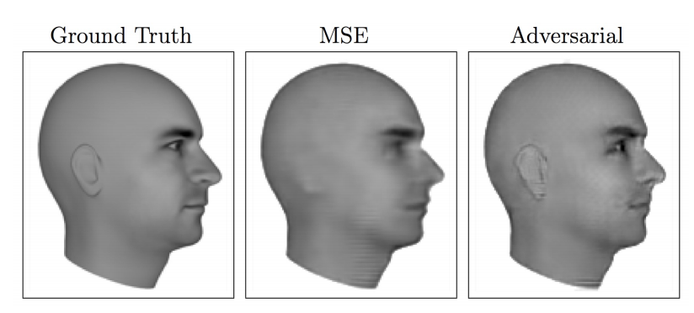
Generative Models – Why?
Multi-modal outputs
Notes:
ישנן משימות רבות שעבורן ישנן כמה תוצאות אפשריות וכולן סבירות ומתקבלות על הדעת. במערכות מסורתיות יותר משתמשים ב- Mean Square Error (MSE) (מזעור הטעות בין התוצאה המתקבל לתוצאה הרצויה) היות והן אינן מסוגלות ללמוד ממודלים שעבורן יש יותר מתשובה אחת נכונה. לדוגמא מודל שאמור לחזות את הפריים הבא בסרט ווידאו.
בדוגמא זו, אנחנו מנסים לחזות את הפריים הבא בסרט ווידאו של מודל תלת-מימד של ראש מסתובב.
התמונה השמאלית מראה "את התשובה הנכונה" או אחת מהתשובות הנכונות ואנו משתמשים בה לצורך "ייחוס" (reference).
התמונה האמצעית מדגימה את התמונה המתקבל מ- MSE, שלמעשה עושה ממוצע של כל התוצאות האפשריות. בגלל שבכל אחת מהתוצאות האפשריות, העין והאוזן נמצאות במקום טיפה שונה, הממוצע למעשה "מוחק" את האוזן ומטשטש נורא את העין
בתמונה הימנית – ניתן לראות תוצאה של רשת GAN

Slide 9
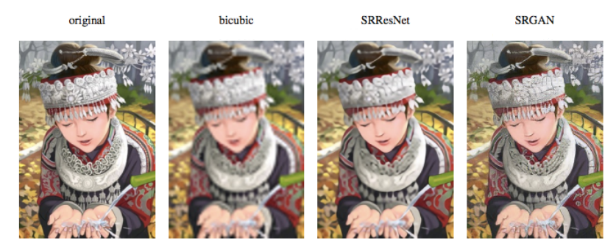
Generative Models – Why?
Single image super-resolution
Notes:
לבסוף – ישנן הרבה משימות שבהן נדרש לייצר תמונות ראליסטיות מאותה התפלגות של תמונות הקלט. לדוגמא:
Single image super-resolution – במשימה הזאת, אנו מקבלים תמונה ברזולוציה נמוכה, ואנו נדרשים ליצור תמונה מקבילה ברזולוציה גבוהה יותר (למעשה יש צורך להוסיף מידע שלא קיים במקור)
בתמונה השמאלית רואים את התמונה המקורית ברזולוציה גבוהה, לתמונה זה עושים down-sample על מנת להוריד לה את הרזולוציה. וכעת משתמשים בשיטות שונות על-מנת לשחזר את הרזולוציה המקורית
Bicubic – זאת תמונה שבה פשוט השתמשו ב interpolation על-מנת להגדיל את התמונה. לא השתמשו בשום שיטת סטטיסטית מתוחכמת.
SRResNet – זאת רשת ניורונים עמוקה שבה השתמשו ב- MSE
SRGAN – זאת רשת מבוססת GAN, המסוגלת להבין שיש לבעיה הזאת יותר מפתרון אחד נכון. לפתור את הבעיה על-ידי MSE יוצר תמונה יותר מידי מטושטשת, GAN משתמש בהתפלגות הפיקסלים של התמונה בעלת הרזולוציה הנמוכה על מנת לייצר את התמונה הטובה ביותר.

Slide 10

Generative Models – Why?
Realistic generation tasks
Tasks where the goal is to create art
Notes:
משימות שבהן המחשב עוזר למשתמש לייצר תמונות שיש לו בראש

Slide 11
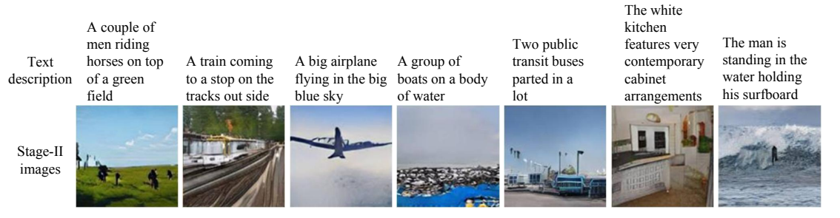
Generative Models – Why?
Text to image translation
Notes:
המרה של תמונות לויין למפות, או המרה של סקיצה לתמונה, אנחנו נראה יותר מאוחר, כיצד זה עובד

Slide 12
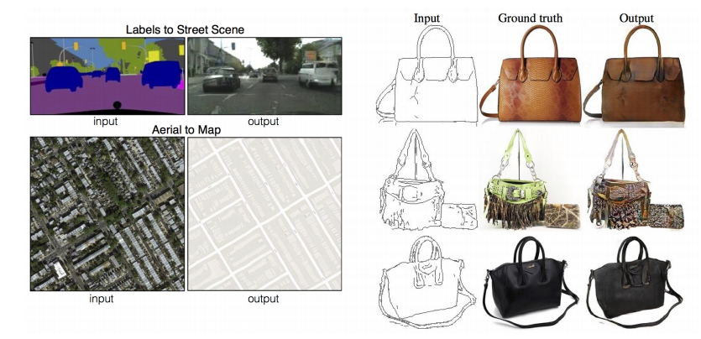
Generative Models – Why?
Image to image translation
Notes:
המרה של תמונות לויין למפות, או המרה של סקיצה לתמונה, אנחנו נראה יותר מאוחר, כיצד זה עובד

Slide 13
Roadmap
Generative Models
How do generative model works?
How do GAN work?
Research Frontiers

Slide 14
How do generative models work?
How do GANS compare to others?

Slide 15
Generative Models
A type of Unsupervised Learning
Can be viewed as a counter-example of classification
For example: Instead of classifying an email as “spam” or “not-spam”, we can ask “how a spam email should look like?” and “Can we create an algorithm which creates spam emails?”
Notes:
זאת בעיה קלאסית שנופלת תחת ההגדרה של Unsupervised Learning.
ניתן להסתכל על מודלים גנרטיביים כהפך של מודלים דיסקרימינטביים. לדוגמא, במודל דיסקרימינטבי אנחנו רואים אימייל, ומנסים לברר אם הוא ספאם או לא באמצעות מידול של מילים המאפיינות מיילים של ספאם, לעומת זאת במודל גנרטיבי, אנחנו שואלים את עצמנו את השאלה ההפוכה, איך צריך להראות ספאם מייל, והאם אנחנו מסוגלים ליצור אלגוריתם שמייצר מייל כזה כשיראה כספאם.

Slide 16
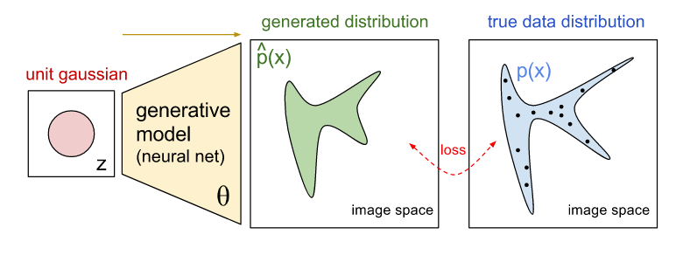
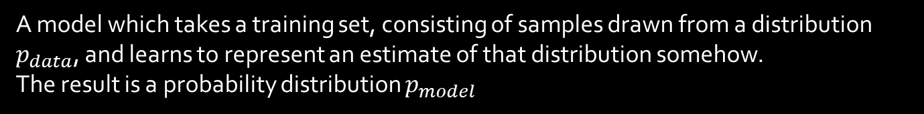
Generative Models
A model which takes a training set, consisting of samples drawn from a distribution $p_{data}$, and learns to represent an estimate of that distribution somehow.
The result is a probability distribution $p_{model}$
https://blog.openai.com/generative-models/
Notes:
מצד ימין אנחנו רואים את ה- Training Dataset. בדוגמא הזו כל נקודה שחורה באיזור הכחול היא תמונה בתוך ה- Image space האמיתי p(x) שמכיל בסבירות גבוהה תמונות אמיתיות
מצד שמאל ישנם אוסף של נקודות Z הנדגמות מהאיזור האדום בהסתברות אחידה
המודל הגנרטיבי (הצהוב) הוא למעשה פונקציה (בעלת הפרמטר תטה) שממירה את Z לתוך ה- generated distribution (האיזור הירוק)
המשימה שלנו היא להתאים את האיזור הירוק שיהיה כמה שיותר דומה לאיזור הכחול
ההנחה היא שאוסף התמונות שיתקבלו באזיור הירוק – יהיו מספיק דומות לאוסף התמונות המקורי
כיצד ניתן למדוד בכלל כמה p^ קרובה ל- p – אני מזכיר שמדובר כאן במימדים נורא גבוהים

Slide 17
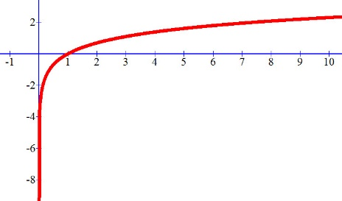
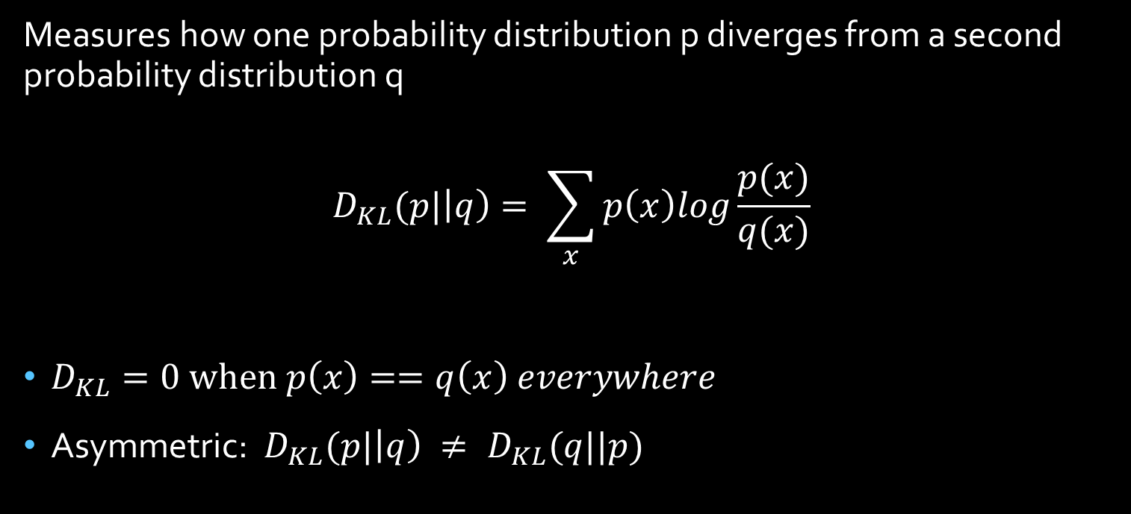
KL (Kullback - Leibler) Divergence
Measures how one probability distribution p diverges from a second probability distribution q
$$D_{KL}(p|\left|q\right)= \sum_{x}{p\left(x\right)log\frac{p(x)}{q(x)}}$$
$D_{KL}=0 when p\left(x\right)==q\left(x\right) everywhere$
Asymmetric: $D_{KL}(p|\left|q\right) ≠ D_{KL}(q||p)$

Slide 18
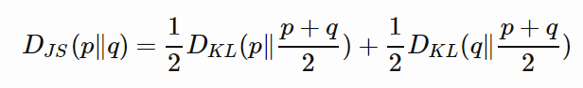
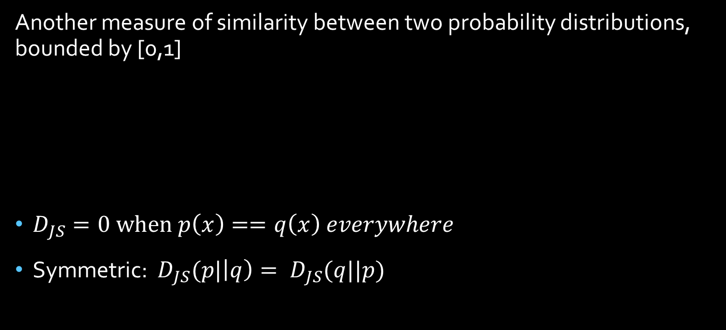
JS (Jensen-Shannon) Divergence
Another measure of similarity between two probability distributions, bounded by [0,1]
$D_{JS}=0 when p\left(x\right)==q\left(x\right) everywhere$
Symmetric: $D_{JS}(p|\left|q\right)= D_{JS}(q||p)$

Slide 19
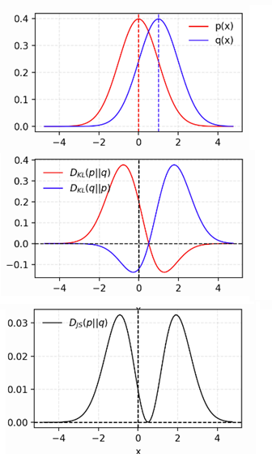
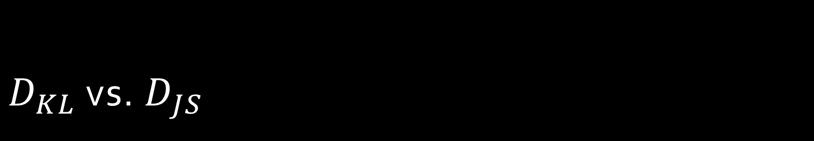
$D_{KL}$ vs. $D_{JS}$
Given two Gaussian distributions p and q
p: mean=0, std=1
q: mean=1, std=1

Slide 20
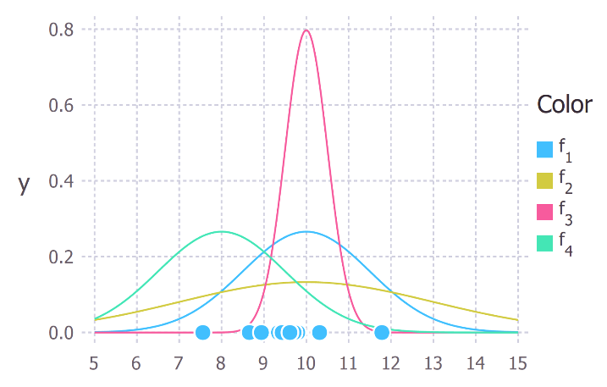
Maximum Likelihood Estimation
The basic idea is to define a model that provides an estimate of a probability distribution, parameterized by a set of parameters Ѳ
https://towardsdatascience.com/probability-concepts-explained-maximum-likelihood-estimation-c7b4342fdbb1
Notes:
באופן כללי Maximum likelihood – זאת שיטה שבה אנחנו מנסים למצוא את הפרמטרים המיטביים של מודל מסוים כדי שיתאים לקבוצת נתונים.
בדוגמא שלהלן, אוסף הנקודות הכחולות – הן קבוצה של נתונים בחד-מימד שפזורים בהתפלגות גאוסיאנית. הפונקציות f1 עד f4 הן דוגמאות לפונקציה גאוסיאנית עם פרמטרים שונים. בעזרת Maximum likelihood ניתן למצוא את הפרמטרים כך שהפונקציה תתאים לנתונים (f1)

Slide 21
Taxonomy of Generative Models

Slide 22
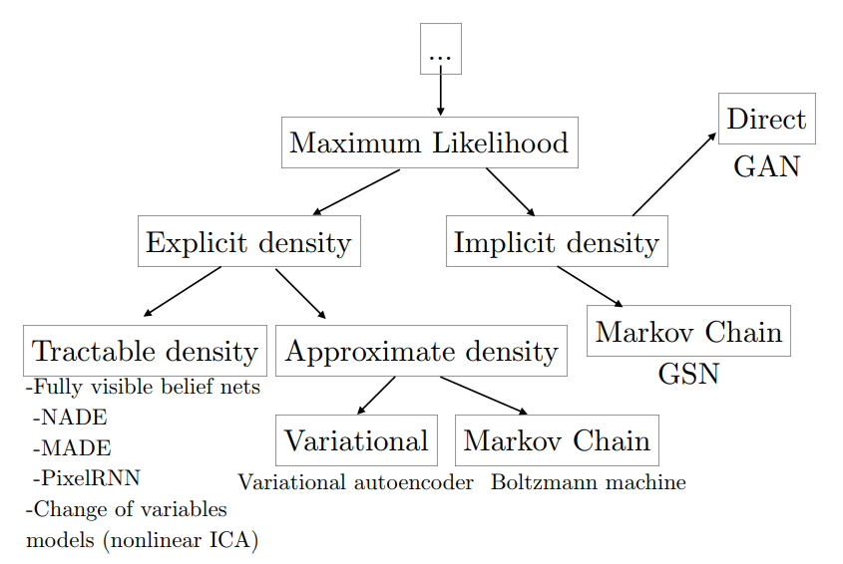
Taxonomy of generative models
Notes:
בדיאגרמה ניתן לראות את התת-עץ שמתאר את הסוגים השונים של המודלים הגנרטיביים המשתמשים ב- Maximum likelihood.
ישנם מודלים גנרטיביים אחרים שלא משתמשים בשיטה הזאת, אבל כרגע נתעלם מהם.
לכל אחד מהמודלים המתאורים כאן, יש יתרונות אבל גם חסרונות מסויימים. GAN נבנה כך ששהוא נמנע מהחסרונות האילו, אבל יש לו חסרונות אחרים. נראה אותם בהמשך.
בגדול ניתן לחלק אותן ל-2 תתי משפחות: Explicit Density ו- Implicit Density
הסבר טוב על שרשראות מרקוביות ומונטה קרלו
https://theclevermachine.wordpress.com/tag/transition-operator/

Slide 23
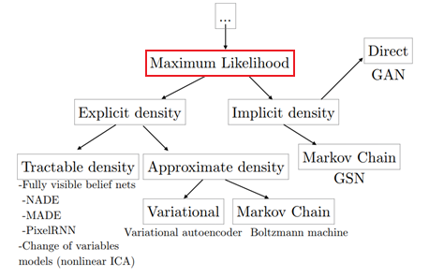
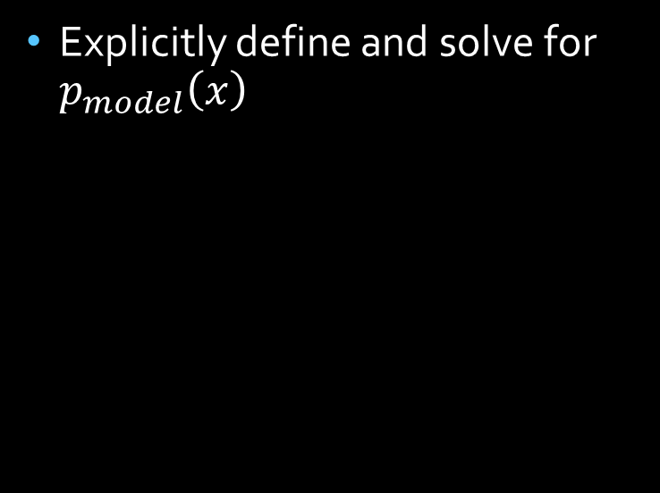
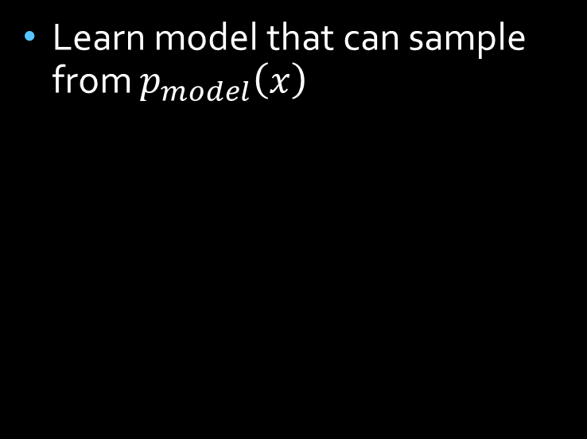
Maximum Likelihood
Explicit
Implicit
Explicitly define and solve for $p_{model}\left(x\right)$
Learn model that can sample from $p_{model}\left(x\right)$
Notes:
Explicit – הכוונה למודל שבו אנחנו מגדירים בצורה מפורשת את פונקציית המודל שאותו אנו רוצים למקסם. ברגע שיש לנו פונקציה כזאת (מודל) ניתן ליצור בעזרתה דוגמאות נוספות
Implicit – הכוונה ללמידה של מודל מסויים (מבלי להגדיר אותו מפורשות) שממנו ניתן לדגום / ליצור דוגמאות נוספות

Slide 24
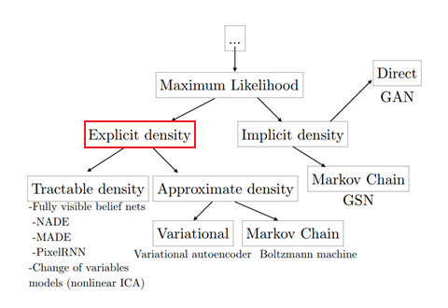
Explicit Density Model
Tractable Density
Intractable Density (Approximation)
Fully Visible Belief Networks
NADE
MADE
PixelRNN
Non Linear Independent Component Analysis
Vriational
Autoencoders
Marchov Chain
Bolzmann machine
Notes:
הקושי העיקרי התת קטגוריה הזו הוא להיות מסוגל להגדיר במדויק את Pmodel, כך שיהיה מספיק טוב ושיתפוס את כל המורכבות של המידע, ועדיין ניתן יהיה לחשב אותו בזמן סביר (Tractability).
ואכן קטגוריה זו מחולקת ל- 2 תתי קטגוריות:
Tractable Density – הכוונה למודלים / פונקציות שזמן הריצה שלהם הוא פולינומאלי (סביר)
Intractable Density – הכוונה למודלים / פונקציות שזמן הריצה שלהם הוא אקספוננציאלי, ולכן כדי להריץ אותם בפועל, יש צורך להשתמש בשיטות הערכה כלשהן כמו סימולציית מונטה קרלו או אחרות
סימולציית מונטה קרלו – לדוגמא אם רוצים לחשב שטח מתחת לפונקציה מבלי לחשב את האינטגרל שלה (מכל מיני סיבות), ניתן לזרוק באופן אקראי נקודות ולראות מה אחוז הנקודות שנופלות מתחת לפונקציה ומה אחוז הנקודות שנופלות בתוך הפונקציה

Slide 25
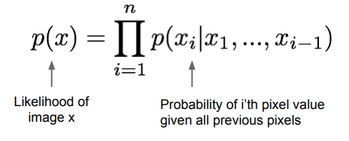
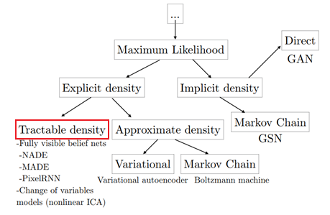
Tractable Explicit Models
Fully visible belief networks (WaveNet)
(use the chain rule of probability)
Disadvantages: very slow to generate a sample
Notes:
מודל מסוג כזה הוא אחד מ- 3 המודלים הגנרטיביים הפופלרים ביותר. הם מהווים את הבסיס ל- WaveNet – המסוגל לייצר דיבור אנושי ריאליסטי.
המודל משתמש ב- Chain rule of probability, זאת אומרת שחישוב ה- likelihood של תמונה הוא למעשה מכפלת ההסתברות של כל פיקסל, כך שההסתברות של כל פיקסל תלוייה בכל הפיקסלים שבאו "לפניו" (בהנחה שאנו מסדרים אם הפיקסלים בסדר מסויים).
החיסרון של המודל הזה הוא שהיות וכל פיקסל תלוי בכל הפיקסלים שבאו לפניו, זמן יצירה של דגימה אחת הוא גדול יחסית, היות ולא ניתן למקבל את התהליך. לרשתות Wavenet לוקח משהו כמו 2 דקות לייצר שניה אחת של דיבור, מה שהופך את השיטה הזאת לא יישימה עבור דיבור אינטרקטיבי. (אולי זה מספיק טוב ל- Audio books)

Slide 26
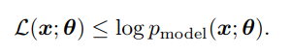
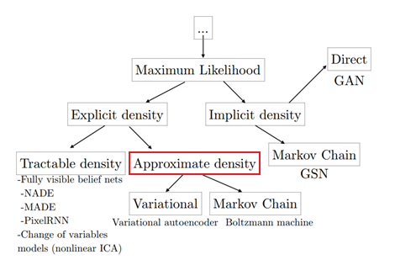
Explicit Models Requiring Approximation
Variational approximations
Define a lower bound on the model, and try to maximize this bound
Disadvantages: does not work very well
Notes:
בשיטה זאת, היות והמודל לא ניתן לחישוב בזמן סביר ((Intractable – מגדירים איזה שהוא גבול תחתון למודל (או ללוג של המודל), ומנסים למקסם אותו.
במקרים מסויימים ניתן להראות ש- L עצמה היא tractable, למרות ש Pmodel לא.
החיסרון בשיטה הזאת הוא שאם בחרנו חסם תחתון חלש מידי, הפער בין הגבול התחתון הזה, ל- Maximum Likelihood האמיתי, יכול לייצר משהו שהוא שונה מה- Pmodel האמיתי.
למעשה הדוגמאות שהוא מייצר הם באיכות לא טובה

Slide 27
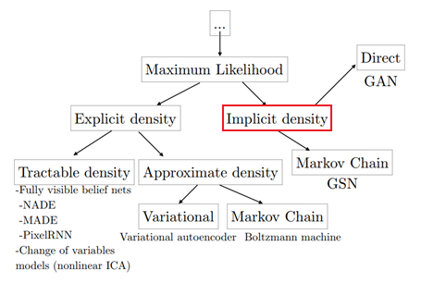
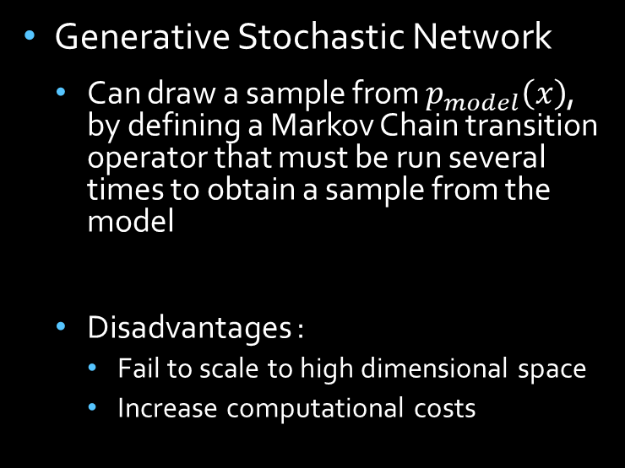
Implicit Density Model
Markov Chain
Direct
Generative Stochastic Network
Can draw a sample from $p_{model}\left(x\right)$, by defining a Markov Chain transition operator that must be run several times to obtain a sample from the model
Disadvantages :
Fail to scale to high dimensional space
Increase computational costs
Generative Adversarial Network
Notes:
ישנם מודלים שלא מנסים להגדיר את פונקציית הצפיפות בצורה מפורשת. זאת אומרת במקום לנסות להגדיר את פונקציית הצפיפות ואת הפרמטרים שלה, אנו מייצרים מכונה שמייצרת דוגמאות, ומנסים לללמד את הפרמטרים של המכונה הזאת
Implicit Density Model – מחולק לשתי תתי קטגוריות:
קטגוריה אחת מודלים המבוססים על שרשראות מרקוביות
וקטגוריה של מודלים המסוגלים לייצר דוגמאות בצעד בודד

Slide 28
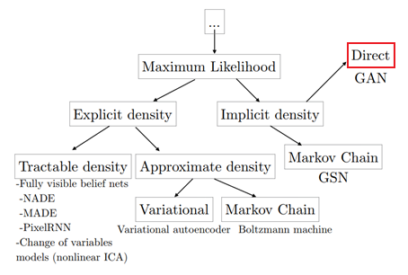
Implicit Density Model
Generative Adversarial Network
Can generate samples in parallel
No Markov chains are needed
No approximation is needed
But: GAN has several new disadvantages
Notes:
לעומת כל זאת GAN מסוגל
למקבל את ייצור הדגימה – בניגוד ל- Fully visible belief networks
לגנרטור יש מעט מאוד מגבלות. זה בניגוד לשיטות אחרות שראינו שבהן יש צורך בפונקציות שיהיו בעלות זמן חישוב סביר, או שניתן למקבל אותן, או שיהיו רציפות (על-מנת שנוכל לגזור אותן) וכו'
איו צורך בשרשראות מרקוביות שאין להם ביצועים טובים במימדים גבוהים
אין צורך בקירובים
נחשב לפיתרון שמייצר דוגמאות טובות יותר – למרות שאין מדד אובייקטיבי שיכול להעיד על כך

Slide 29
Roadmap
Generative Models
How do generative model works?
How do GAN work?
Research Frontiers

Slide 30
How do GAN work?

Slide 31
Overview

Slide 32
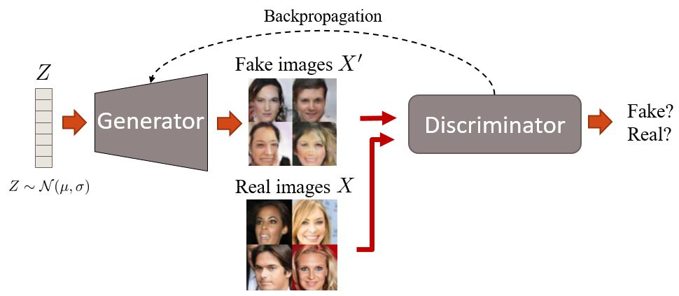
How do GAN work?
http://guimperarnau.com/blog/2017/03/Fantastic-GANs-and-where-to-find-them
Notes:
למעשה יש כאן משחק בין 2 שחקנים המתחרים זה בזה (ולכן המילה Adversarial – הם יריבים זה לזה)
Discriminator – זוהי רשת דיסקרימינטיבית רגילה המקבלת תמונות ויודעת לזהות האם זוהי תמונה אמיתית שהתקבלה ממאגר התמונות, או שזוהי תמונה מזוייפת שהתקבלה מהגנרטור
Generator – מייצר תמונות מזוייפות, ומנסה להערים על הדיסקרימינטור ולבלבל אותו
בתהליך האימון מכניסים לתוך הדיסקרימינטור, בצורה מושלבת גם תמונות אמיתיות וגם תמונות מזוייפות ובגלל שאנו יודעים מי מזוייפת ומי לא – ניתן לתכנן פונקציית loss כך שתעניש את הדיסקרימינטור אם הוא טעה ובכך לשפר אותו יותר ויותר
מצד שני, מטרת הגנרטור היא להערים על הדיסקרימינטור, ולכן ניתן לתכנן פונקציית loss נוספת עבורו, שתעניש אותו בכל פעם שהוא לא הצליח להערים על הדיסקרימינטור ובכך לשפר את יכולת הזיוף שלו יותר ויותר
משחק זה נמשך עד אשר הדיסקרימינטור לא מסוגל יותר להבדיל בין תמונה אמיתית למזוייפת. ברגע הזה, הגנרטור כל כך טוב בלזייף תמונות עד שהתמונות שהוא יוצר נראות אמיתיות.

Slide 33
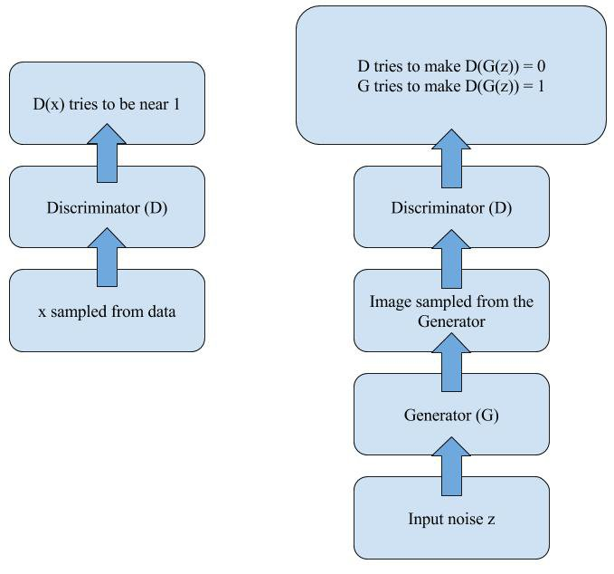
How do GAN work?
https://sigmoidal.io/beginners-review-of-gan-architectures

Slide 34
How do GAN work?
Notes:
להלם דוגמא של תהליך האימון של GAN
ניתן לראות תמונות של אנשים שמשתפרות עם הזמן

Slide 35
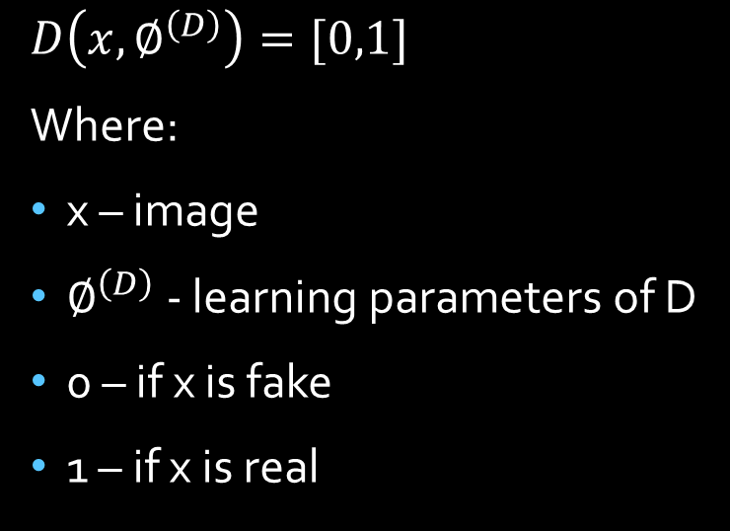
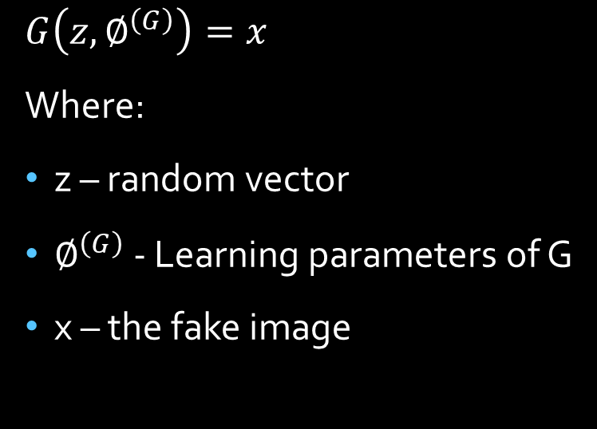
How do GAN work?
Generator
Discriminator
$$G\left(z, ∅^{\left(G\right)}\right)=x$$
Where:
z – random vector
$∅^{\left(G\right)}$ - Learning parameters of G
x – the fake image
$$D\left(x, ∅^{\left(D\right)}\right)=[0,1]$$
Where:
x – image
$∅^{\left(D\right)}$ - learning parameters of D
0 – if x is fake
1 – if x is real

Slide 36
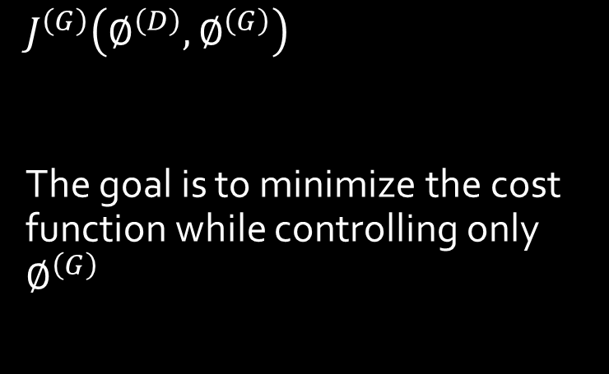

Cost Functions
Generator
Discriminator
$$J^{\left(G\right)}\left(∅^{\left(D\right)},∅^{\left(G\right)}\right)$$
The goal is to minimize the cost function while controlling only $∅^{\left(G\right)}$
$$J^{\left(D\right)}\left(∅^{\left(D\right)},∅^{\left(G\right)}\right)$$
The goal is to minimize the cost function while controlling only $∅^{\left(D\right)}$
Optimization problem or a game problem?
Notes:
בגלל שכל אחת מפונקציות ה- Cost תלויה בפרמטרים של הפונקציה השניה ללא היכולת להשפיע עליהם, עדיף לתאר את המקרה הזה כמשחק ולא כבעיית אופטימיזציה
אם מסתכלים על זה כמשחק, הפיתרון למשחק הזה הוא נקודת שיווי המשקל של נאש

Slide 37
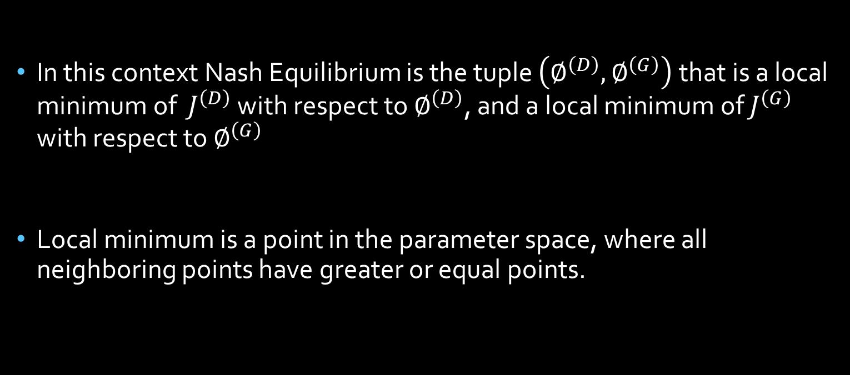
Cost Functions - Nash Equilibrium
In this context Nash Equilibrium is the tuple $\left(∅^{\left(D\right)},∅^{\left(G\right)}\right)$ that is a local minimum of $J^{\left(D\right)}$ with respect to $∅^{\left(D\right)}$, and a local minimum of $J^{\left(G\right)}$ with respect to $∅^{\left(G\right)}$
Local minimum is a point in the parameter space, where all neighboring points have greater or equal points.

Slide 38
Cost Functions

Slide 39
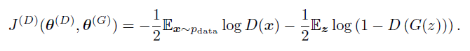
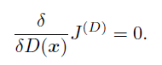
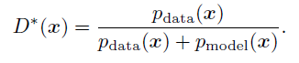
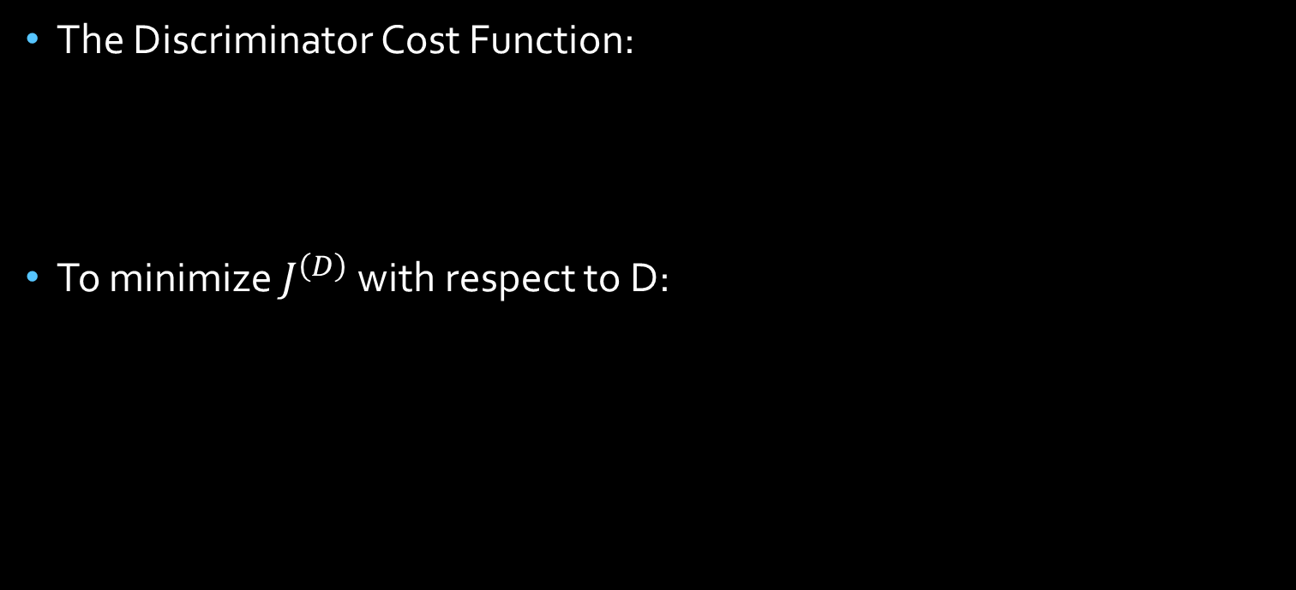
Cost Functions
The Discriminator Cost Function:
To minimize $J^{\left(D\right)}$ with respect to D:
Notes:
ישנן כמה אפשרות למשחקים השונים, אבל בכולם פונקציית ה cost של הדיסקרימינטור זהה
היות ו- log(1)=0 אז הפונקציה מקבלת את הערך הנמוך ביותר כאשר D(X)=1 וגם כאשר D(G(z))=0
ברגע שהגנרטור מאומן לנקודה האופטימאלית שלו, ניתן להראות שהערך של D(x) הוא חצי – זאת אומרת שהדיסקרימיטטור, לא מסוגל להבדיל בין תמונה אמיתית למזוייפת היות ולמעשה D מחזיר את ההסתברות ש-X הוא תמונה אמיתית

Slide 40
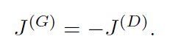
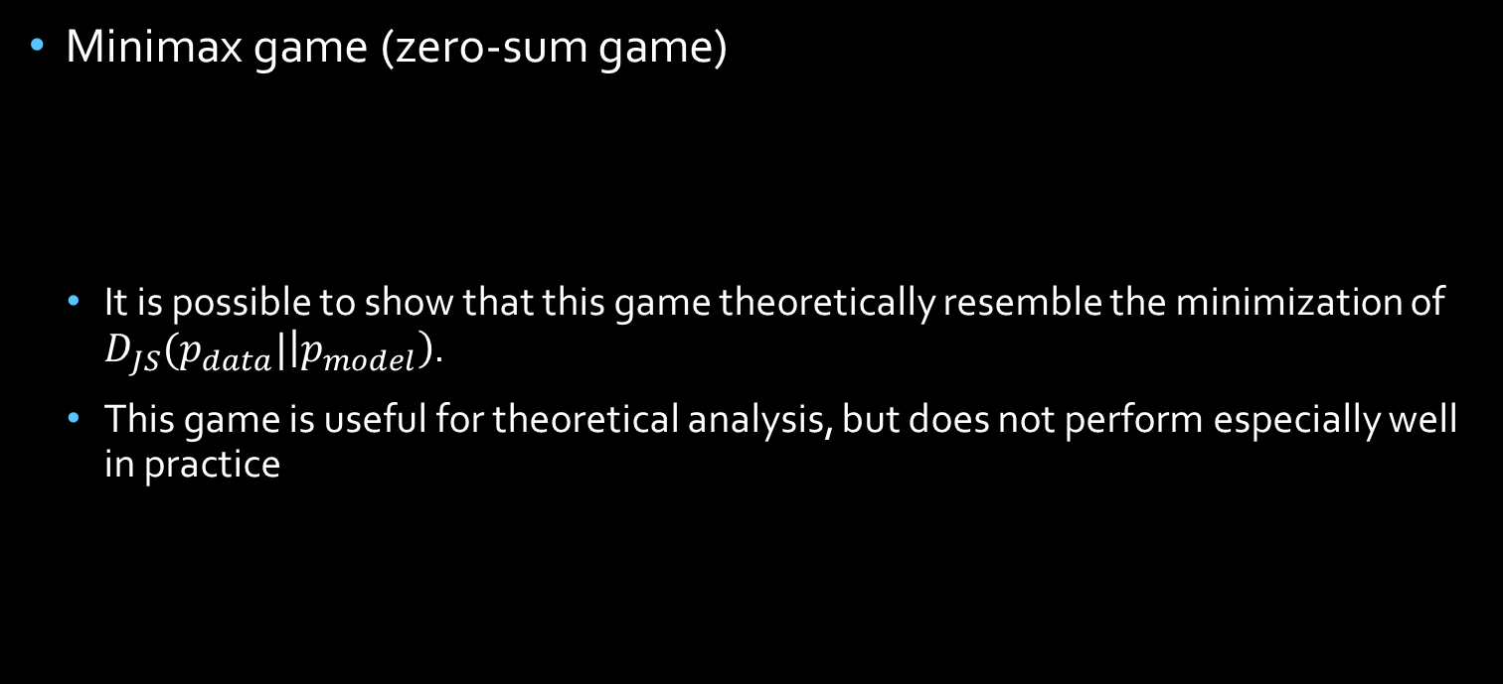
Cost Functions
Minimax game (zero-sum game)
It is possible to show that this game theoretically resemble the minimization of $D_{JS}(p_{data}|\left|p_{model}\right)$.
This game is useful for theoretical analysis, but does not perform especially well in practice

Slide 41
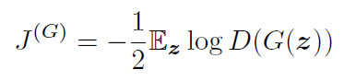
Cost Functions
Non-saturating game - Heuristic
In the minimax game - the generator minimize the probability that the discriminator is correct
In the non-saturating game – the generator maximize the probability that the discriminator is mistaken

Slide 42
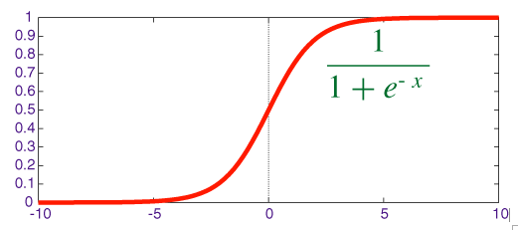
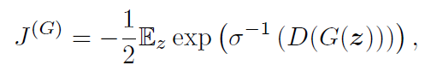
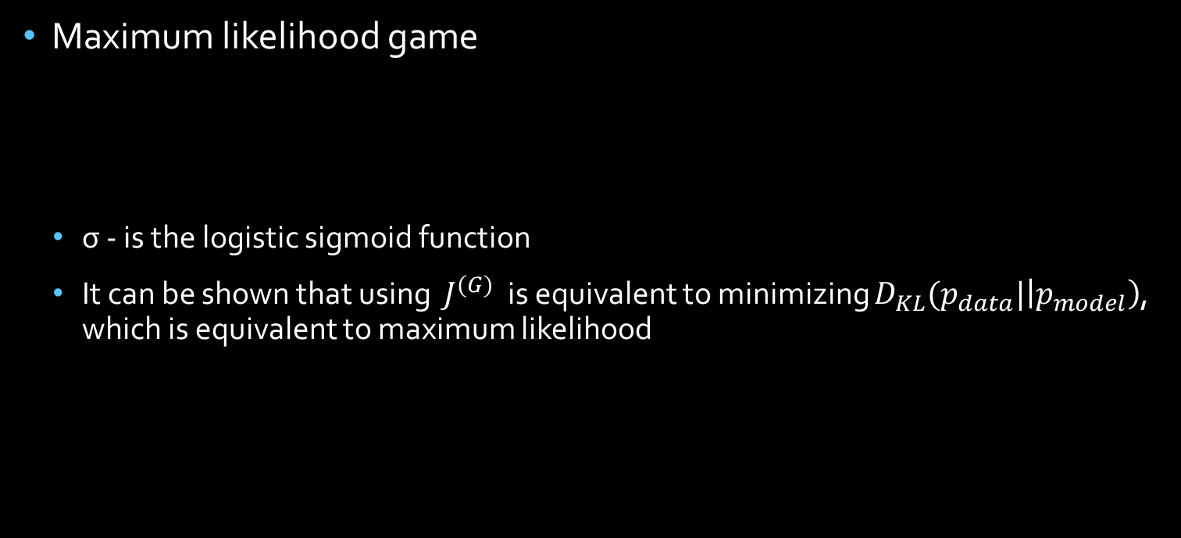
Cost Functions
Maximum likelihood game
σ - is the logistic sigmoid function
It can be shown that using $J^{(G)}$ is equivalent to minimizing $D_{KL}(p_{data}|\left|p_{model}\right)$, which is equivalent to maximum likelihood

Slide 43
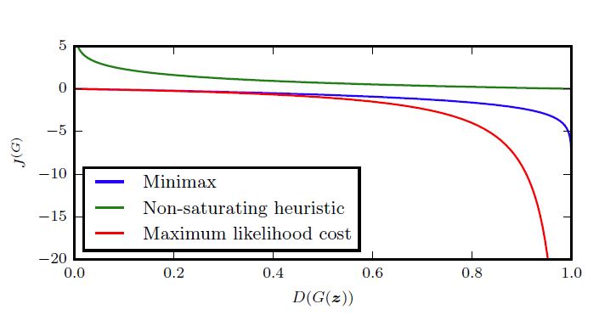
Cost Functions
Notes:
הגרף הזה מראה השווה בין המשחקים השונים
הוא מראה את ערך פונקציית ה Cost של הגנרטור כפונקציה של הערכת הדיסקרימינטור לתמונות מזוייפות. ניתן לראות שככל שהדיסקרימינטור מאמין יותר ויותר שהתמונות אמיתיות – המחיר הולך ויורד
הגרף הכחול מראה את הגרף של משחק המינימאקס. ניתן לראות כשככל שהדיסקרימינטור עושה עבודה טובה יותר (משהו שהוא לא טוב לגנרטור), הגרף הוא שטוח כמעט לגמרי, ז"א שהגרדיאנט של פונקציית ה- Cost במקומות האלה הוא קרוב לאפס – דבר שמאוד מקשה על הגנרטור "ללמוד". וזה דווקא במקום שהגנרטור צריך ללמוד הכי הרבה. לבעיה זאת קוראים בעית ה- Vanishing Gradient. מצד שני דווקא כשהגנרטור עושה עבודה טובה, דווקא אז הגרדיאנט מקבל ערכים גבוהים יותר
הגרף הירוק מראה את הגרף של ה- Non Saturating Game. זאת גישה יורסטית ואין מאחוריה גיבוי מתמטי תיאורטי. ניתם לראות שלמשחק זה אין את בעיית ה- Vanishing gradient, והוא מתוכנן כך שהגראדיאנט שלו יהיה חזק דווקא במקומות שבהם הגנרטור עושה עבודה לא טובה
הגרף האדום מראה את הגרף של משחק המקסימום לייקליהוד, והוא סובל מאותם מחלות של המינימקס ולמעשה אם מנסים לאמן רשת בעזרת פונקציית הקוסט הזו, רק בערך 20% מתמונות הקלט אכן תורמות לתהליך הלמידה

Slide 44
Balancing D and G
The system works best when D is optimal, therefore it is ok to let D “win” – don’t try to balance D and G
Don’t limit the power of D to avoid making it “too smart”
Vanishing Gradient?
Change the game parameters, (use non-saturating cost)
Gradient is too big?
Use label smoothing
Notes:
האינטואיציה של רוב האנשים היא שיש לאזן בין D ל- G, ואסור לתת לאחד מהם "לגבור" על השני
בפועל כותב המאמר לא מסכים עם זה היות והמערכת עובדת הכי טוב כאשר D הוא אופטימאלי
לעיתים – כאשר D נהייה טוב מידי, הגראדיאנט נעלם – את זה צריך לפתור לא על-ידי החלשת D אלה על-ידי פרמטריזציה של המשחק כך שהגרדיאנט לא יעלם
מצד שני - לעיתים – הגראדיאנט נעשה גדול מידי, את זה ניתן לפתור על-ידי One-sided label smoothing, ולא על יד החלשת הדיוק של D
הרעיון ש D צריך להיות אופטמאלי, מביא למסקנה שיש לאמן את D יותר פעמים מאשר את G, ועל כל איטרציה אחת של G, יש לבצע מספר גדול יותר של איטרציות של D. בפועל זה לא נתן תוצאות טובות יותר

Slide 45
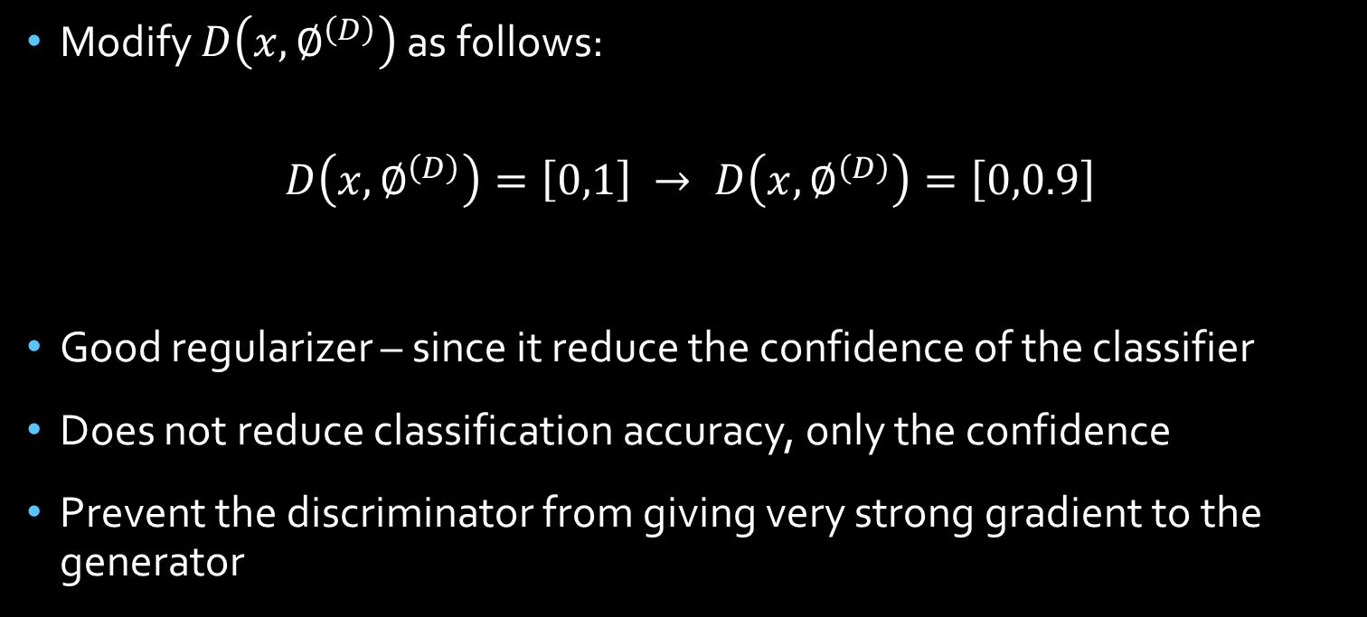
One-Sided Label Smoothing
Modify $D\left(x, ∅^{\left(D\right)}\right)$ as follows:
$$D\left(x, ∅^{\left(D\right)}\right)=\left[0,1\right] → D\left(x, ∅^{\left(D\right)}\right)=\left[0,0.9\right]$$
Good regularizer – since it reduce the confidence of the classifier
Does not reduce classification accuracy, only the confidence
Prevent the discriminator from giving very strong gradient to the generator
Notes:
יש לזכור שהדיסקרימינטור – אחרי הכל – הוא קלאסיפייר קלאסי המבוסס רשת ניורונים. לקלאסיפאיירים כאלה יש את הנטיה הטבעית להיות מאוד נחרצים בכך שהם נותנים ציונים מאוד גבוהים לקלאס שהם זיהו.
תכונה זו באה לידי ביטוי בצורה מובהקת יותר ברשתות מתחרות (adversarial networks)
ע"מ לגרום לדיסקרימינטור להיות פחות נחרץ בבחירות שלו, ניתן להעזר בטכניקה שנקראת One-sided label smothing. או במילים אחרות ניתן לגרום לדיסקרימינטור להוציא מספרים בתחום [0,0.9] במקום התחום [0,1].

Slide 46
More about GAN

Slide 47
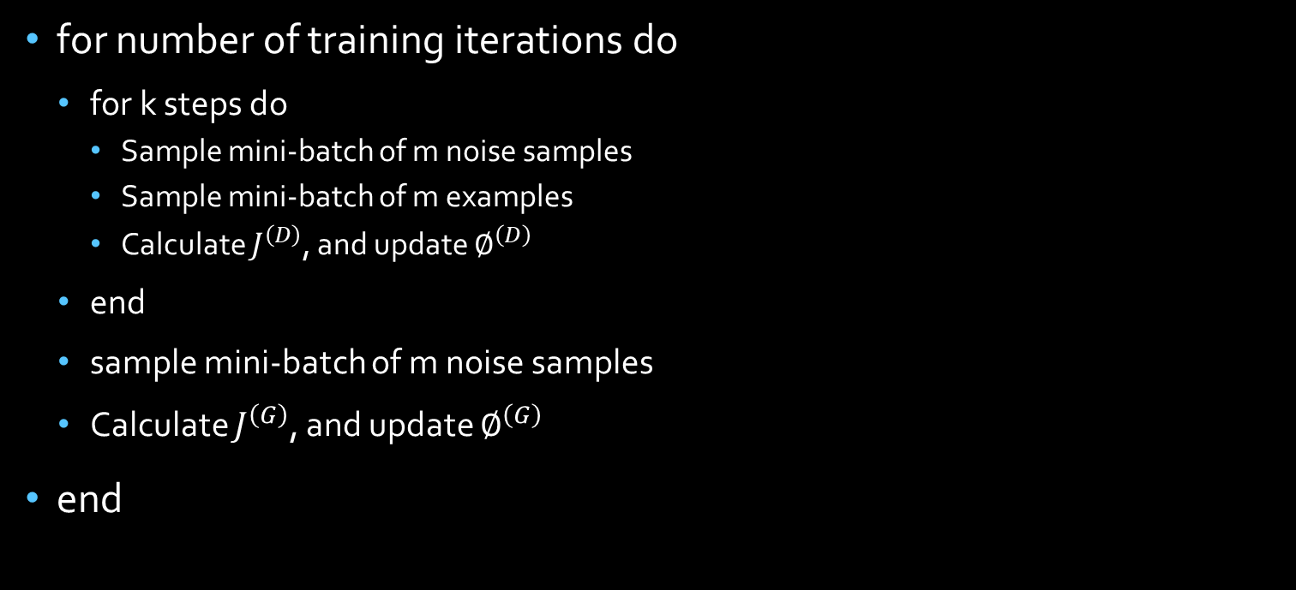
The training process
for number of training iterations do
for k steps do
Sample mini-batch of m noise samples
Sample mini-batch of m examples
Calculate $J^{\left(D\right)}$, and update $∅^{\left(D\right)}$
end
sample mini-batch of m noise samples
Calculate $J^{\left(G\right)}$, and update $∅^{\left(G\right)}$
end

Slide 48
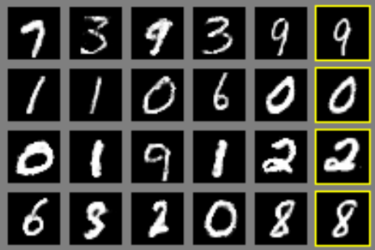

GAN Samples
MNIST
Toronto Face Dataset

Slide 49




Why GAN preforms better? (Spoiler: It is not clear yet)
GAN
Other Gen. models
$$q={argmin}_{q}D_{KL}(p_{model}||p_{data})$$
$$q={argmin}_{q}D_{KL}(p_{data}||p_{model})$$
Notes:
בעבר נהגו לחשוב ש GAN יוצר תמונות טובות יותר היות ופונקציית הצפיפות שהוא מנסה להגיע אליה היא במובנים מסויימים דומה ל- Reverse KL, ופחות דומה ל Maximum likelihood
הדרך הטובה להראות את ההבדל בינהם היא על ידי דוגמא בחד-מימד כך שהמודל לא מתאים ל data.
בדוגמא הזאת, הdata- הוא שילוב של שני גאסיאנים, בעוד שהמודל הוא גאוסיאן בודד. כאשר לנסים להתאים מודל שלא מתאים לדאטה ניתן לראות בבירור את ההבדל בין השיטות
בעוד שבשיטה של Maximum Likelihood, המודל מנסה להיות מעין ממוצע של הנתונים, ובכך למעשה הוא לא מצליח להתאים לאף אחד מה-modes בצורה טובה
בשיטה השניה, המודל מתאים את עצמו לאחד מה- modes בצורה טובה, ולא מתאים בכלל למוד השני. לתופעה זאת קוראים mode collapse, והביטוי שלה הוא שמודל כזה מייצר תמונות ממחלקה אחת ומתעלם לגמרי ממחלקה אחרת. אבל את המחלקה הזאת הוא עושה ממש ממש טוב, בעוד שהשיטה השניה, הוא יוצר תמונות שלא נראות טוב לאף מחלקה.
אבל נסיונות חדשים שנעשו ע'י פונקציות Cost של maximum likelihood, (שהראנו קודם) מראות שגם במוד עבודה כזה ניתן לייצר תמונות ממש טובות, דבר שסותר את מה שחשבו בעבר, וכעת זה לא ממש ברור עד הסוף למה GAN נותן תוצאות טובות יותר
אגב – תוצאות טובות יותר בצורה סובייטיבית, כי אין כרגע שום מדד אובייקטיבי שמגדיר מהיא תוצאה טובה יותר

Slide 50

Mode Collapse
At the top there is a two-dimensional toy dataset
Instead of learning all of the modes (points), the generator cycle between the different modes as the discriminator learns to reject each one.
Notes:
Mode collapse מדבר על המקרה שבו הגנרטור ממפה כמה ווקטורים שונים לאותה התמונה. בדר"כ mode collapse שלם הוא נדיר, ברב המקרים הוא חלקי.
המשמעות המעשית של הבעיה היא שהגנרטור מייצר תמונות דומות המכילות טקסטורות דומות, או צבעים דומים

Slide 51

Mode Collapse
https://lilianweng.github.io/lil-log/2017/08/20/from-GAN-to-WGAN.html#hard-to-achieve-nash-equilibrium
Notes:
בגלל בעיה האת של mode collapse, אפליקציות של GAN בדר"כ מוגבלות לבעיות שבהן זה בסדר לא לייצר מגוון רחב של תמונות שונות. בדרך משימות שהם יש למפות קלט מסויים לכמה תמונות שכולם "נכונות"
לדוגמא...

Slide 52

Mode Collapse – Text to image
Notes:
בעבודה מ- 2016 השתמשו ב- GAN בסיס לייצירת text-to-image, מערכת שבה הקלט הוא תיאור מסויים והפלט הוא תמונה העונה לתיאור. במקרה כזה אין צורך במגוון רחב של תמונות שונות, ולכן בעיית ה- mode collapse הופכת להיות זניחה

Slide 53
Mode Collapse – Mini-batch GAN
Add mini-batch feature that classify each example by comparing it to other members of the mini-batch
Nearest-Neighbor style feature detects if a mini-batch contains Samples that are too similar to each other
Notes:
- השימוש במיניבאצ' עוזר מיכוון שהדיסקרימינטור יזהה בקלות רבה יותר גנרטור שנפל למוד בודד ומסויים אם הוא יוכל להשוות את התמונה למיניבאץ' של תמונות

Slide 54

Mode Collapse – Mini-batch GAN

Slide 55

Deep Convolution GAN - Architecture
https://sigmoidal.io/beginners-review-of-gan-architectures/
Notes:
למעשה מדובר בשתי רשתות ניורונים, אחד עבור ה- Discriminator, והשניה עבור הגנרטור
חשוב להבין ש- GAN, זה משפחה של רשתות ולא רשת אחת מוגדרת היטב שכולם עובדות על רעיון של Generator ו- Descriminator, אבל יש עדיין שונות מסויימת בין מודלים שונים של המשפחה הזאת
כאן בשירטוט הבאתי דוגמא ל DCGAN, שבה הדיסקרימינטור הוא Convolutional Neural Network,, בעוד ה- Generator הוא DE convolutional Neural Network

Slide 56

Z vector math
http://cs231n.stanford.edu/slides/2017/cs231n_2017_lecture13.pdf

Slide 57

Z vector math
http://cs231n.stanford.edu/slides/2017/cs231n_2017_lecture13.pdf

Slide 58

Interpolation of z vector
http://cs231n.stanford.edu/slides/2017/cs231n_2017_lecture13.pdf

Slide 59

GAN defectives
Counting
Notes:
מיניבאצ' פתר את בעיית הגיוון כל כך טוב, עד שזה חשף בעיות נוספות כמו ספירה פרספקטיבות, ומבנים כללים

Slide 60

GAN defectives
Global Structure
Notes:
מיניבאצ' פתר את בעיית הגיוון כל כך טוב, עד שזה חשף בעיות נוספות כמו ספירה, פרספקטיבות, ומבנים כללים

Slide 61

GAN defectives
Perspective
one picture is real – which one?
Notes:
מיניבאצ' פתר את בעיית הגיוון כל כך טוב, עד שזה חשף בעיות נוספות כמו ספירה פרספקטיבות, ומבנים כללים

Slide 62

GAN defectives
Real picture

Slide 63
Evaluation of generative models
There is not any single compelling way to evaluate a generative model
Models with good likelihood can produce bad samples
Models with good samples can have bad likelihood
There is not a good way to quantify how good samples are
For GANs, it is also hard to even estimate the likelihood

Slide 64
Roadmap
Generative Models
How do generative model works?
How do GAN work?
Research Frontiers

Slide 65
Research Frontiers
Notes:
GAN זו מערכת חדשה יחסית ויש עוד המון מה לשפר וללמוד בה
כעת נעבור על כמה מהבעיות שיש לה וכמה אפיקים נוספים למחקר

Slide 66

The GAN “zoo”

Slide 67

Conditional GAN
$$J^{\left(D\right)}\left(∅^{\left(D\right)},∅^{\left(G\right)}\right)=−\frac{1}{2}𝔼_{x\sim p_{data}}logD(x|y)−\frac{1}{2}𝔼_{z}log⁡(1−D(G\left(z | y\right))$$
http://guimperarnau.com/blog/2017/03/Fantastic-GANs-and-where-to-find-them
Notes:
מסתבר ששימוש בלייבלים, בכל צורה, משפר משמעותית את התוצאות
ואריאציה של GAN הנקראת conditional GAN, מאפשרת שימוש בלייבים עם GAN, באופן הבא:
הלייבל משולב ביחד עם הווקטור הראנדומאלי Z בכניסה לגנרטור
וגם משולב ביחד עם התמונה בכניסה לדיסקרימינאטור
בצורה כזו ניתן לשלב לייבלים (לא חייבים לכל הדוגמאות) שמשפרים מאד את התוצאה

Slide 68

Conditional GAN
https://arxiv.org/pdf/1411.1784.pdf

Slide 69

Text to Image
Notes:
רשת מבוססת GAN המסוגלת לייצר תמונות מטקסט
הרשת דומה בארכיטקטורה שלה ל- Conditional GAN, רק שהפעם ה- Condition הוא טקסט.
אנחנו מתחילים מהצד של הגנרטור, מכניסים אליו שילוב של הווקטור הרנדומאלי Z, ו מה שמתקבל מה- Text encoder (ה- Text encoder בעצמו הוא CNN מעולם ב- NLP שמקבל אוסף של תווים מסוגל והמיר אותם לווקטור של מספרים)
השילוב הזה מועבר דרך הגנרטור ומייצר תמונה
בצד השני יש את הדיסקרימינאטור, שמקבל את התמונה ביחד עם הטקסט ונותן ציון עבור התמונה והטקסט יחד. כאן הוא למעשה צריך לענות על 2 שאלות: 1- האם התמונה ראליסטית מספיק, 2- האם הטקסט מתאים לתמונה

Slide 70

Text to image – The algorithm
http://proceedings.mlr.press/v48/reed16.pdf
Notes:
בשיטה הנאיבית מכניסים ל- GAN את הזוגות (text, image), ומאמנים את הדסיקרימנטור להבחין אמיתי או לא. הבעיה בשיטה הזו של דיסקרימינטור אין הבנה האם תמנות אמיתיות מתאימות לטקסט.
ב- GAN נאיבי הוא רואה 2 סוגים של קלט: תמונות אמיתיות עם טקסט מתאים, ותמונות מזוייפות עם טקסט כלשהו. D - חייב להפריד בין 2 סוגים של שגיאה: תמונות שנראות לא טוב – ללא קשר לטקסט, ותמונות שנראות טוב עם טקסט לא מתאים
לכן משתמשים בשיטת למידה קצת שונה:
בהתחלה הדיסקרימיטור מתעלם מהטקסט, היות והתמונות המזוייפות ממש לא טובות, והוא בקלות דוחה אותם.
ברגע ש G לומד ליצור תמונות מאיכות טובה, D חייב לקחת בחשבון גם את הטקסט ולבדוק האם התמונה למרות שהיא נראית אמיתית - מתאימה לטקסט. ולכן:
- בנוסף ל-2 סוגי הקלט שראינו קודם, מתווסף סוג שלישי שבו מראים ל-D תמונות אמיתיות עם טקסט שלא מתאים ש-D חייב ללמוד לזהות כמזוייפות

Slide 71

Text to image
http://proceedings.mlr.press/v48/reed16.pdf

Slide 72

StackGAN: Text to Photo-realistic Image Synthesis
https://arxiv.org/pdf/1612.03242.pdf

Slide 73

Text to Image - StackGAN
https://arxiv.org/pdf/1612.03242.pdf

Slide 74
Summary
Generative Models
How do generative model works?
How do GAN work?
Research Frontiers

Slide 75
Generative Adversarial Networks is the most interesting idea in the last ten years in machine learning
-Yann LeCun
The founding father of convolutional nets and director of Facebook AI
Thank You!

